Slide 1





Tan
微積分
11
空間幾何和向量值函數
© 2011 Cengage Learning. All Rights Reserved. May not be scanned, copied or duplicated, or posted to a publicly accessible website, in whole or in part.

Slide 2

11.3
向量值函數與空間曲線
向量值函數與空間曲線
於10.2 節，我們知道物體的位置，像船或車子在xy 平面上移動可表示為一對參數方程式
x = f (t) y = g(t)
其中f 與g 在參數區間I 為連續函數。
使用向量符號可以物體之位置向量（position vector）r 表示該物體之位置如下：對於I 中每個t，物體的位置向量r 為起點在原點且終端為(f (t), g (t)) 的向量。
Tan/微積分-Ch11.3-p622

Slide 3
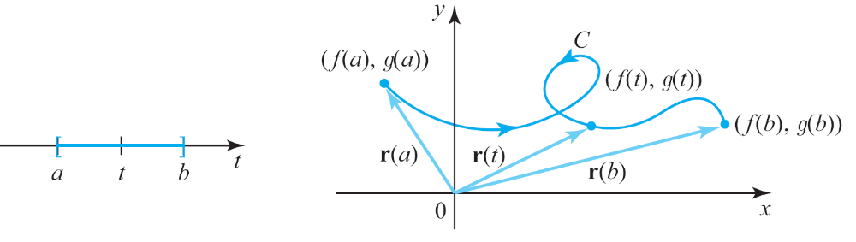
向量值函數與空間曲線
換言之，
r(t) = ⟨f (t), g(t)⟩ = f (t)i + g(t)j t ∈ I
當t遞增，r(t) 的終端走完那區間之平面曲線C，它是物體之路徑。圖11.31 有這個參數區間I = [a, b] 的說明。
參數區間[a, b]
圖11.31 當t 從a 遞增到b，r 的終端走完那區間之平面曲線C
Tan/微積分-Ch11.3-p622

Slide 4
向量值函數與空間曲線
同理，於三維空間，像是飛機或衛星，使用參數方程式
x = f (t) y = g(t) z = h(t)
描述物體的位置，其中f , g 與h在參數區間I都是連續函數。
亦即，我們可用定義為
r(t) = ⟨f(t), g(t), h(t)⟩ = f(t)i + g(t)j + h(t)k t ∈ I
的位置向量r 描述它的位置。
Tan/微積分-Ch11.3-p622

Slide 5
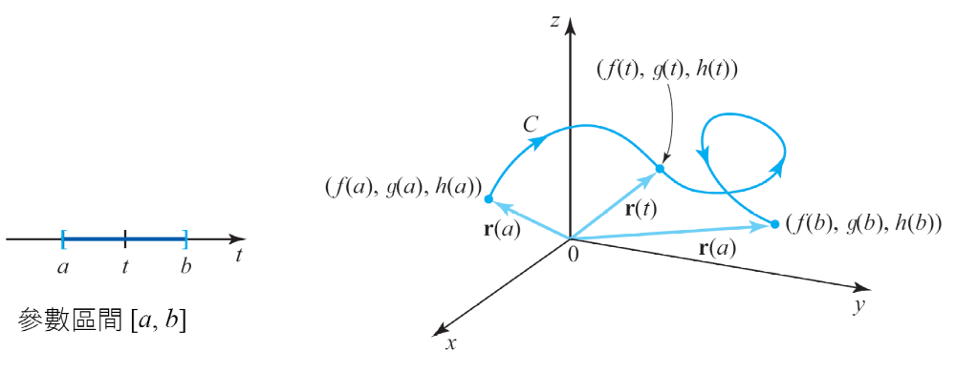
向量值函數與空間曲線
當t 遞增，r(t) 的終端走完物體之路徑，即平面曲線（space curve） C（圖11.32）。
圖11.32 當t 由a 遞增到b，r 的終端走過曲線C
Tan/微積分-Ch11.3-p622

Slide 6
向量值函數與空間曲線
函數r 的值r(t) 為向量且它的定義域（domain）（參數區間）為實數的子集合，所以稱r 為向量值函數（vector-valued function）或向量函數（vector function）。
除非有特別說明，此參數區間將是實值函數f , g 與h 之定義域的交集。
定義 向量函數
向量值函數或向量函數是定義為
r(t) = f(t)i + g(t)j + h(t)k
的函數，其中r 的分量函數f , g 與h 是參數區間I（parameter interval I）內的參數t 之實值函數
Tan/微積分-Ch11.3-p623

Slide 7
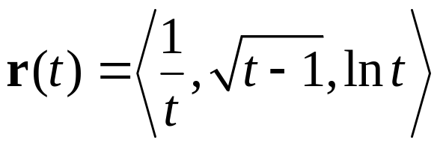
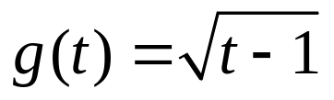
例題 1
求向量函數
的定義域（參數區間）。
解：
r 的分量函數為f (t) = 1/t, 與h(t) = ln t。
觀察得知，f 定義於除t = 0 外的所有t 值，g 定義於所有t ≥ 1，且h 定義於所有t > 0。
若t 1，則f , g 與h 都有定義。所以結論為r 的定義域為[1, ∞)。
Tan/微積分-Ch11.3-p623

Slide 8
向量函數定義的曲線
如前所述，不論是平面曲線或空間曲線，它們都是向量函數r 之r(t) 的終端之軌跡所產生的曲線，其中t 值為參數區間的點。
Tan/微積分-Ch11.3-p623

Slide 9
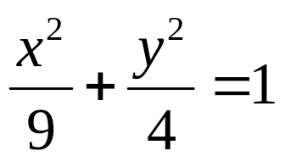
例題 2
繪畫向量函數
r(t) = ⟨3 cos t, –2 sin t ⟩ 0 ≤ t ≤ 2π
之曲線。
解：
此曲線之參數方程式為
x = 3 cos t 與 y = –2 sin t
解第一式的cos t 與解第二式的sin t。由恆等式cos² t + sin² t = 1 ，可得直角坐標方程式
Tan/微積分-Ch11.3-p623

Slide 10
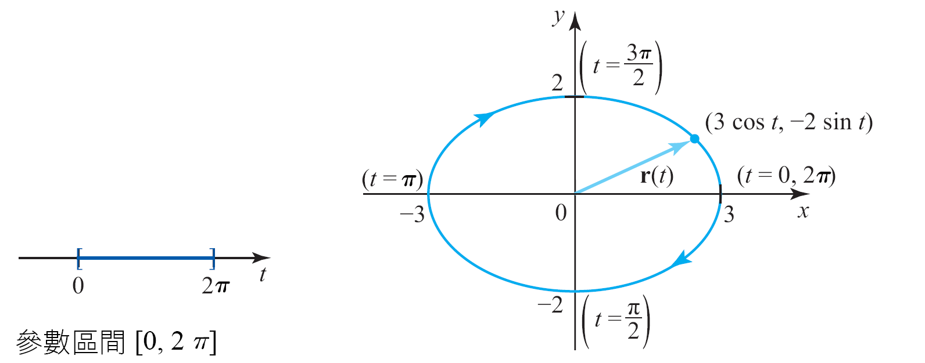
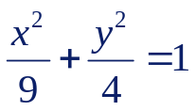
例題 2－解
此式所描述的曲線為橢圓，如圖11.33 所示。當t 從0 遞增到2π ，r 的終端以順時針方向走完此橢圓。
圖11.33 當t 從0 遞增2π，向量r(t) 的終端以順時針方向走完橢圓
由(3, 0) 開始並於(3, 0) 結束
Tan/微積分-Ch11.3-p624

Slide 11
極限與連續
由於向量函數r 為二維空間或三維空間的部分集合，所以向量函數的特性可依照一維空間的特性來研究。
譬如：直接分別對兩個向量函數的分量相加。
若
r₁(t) = f₁(t)i + g₁(t)j + h₁(t)k 與 r₂(t) = f₂(t)i + g₂(t)j + h₂(t)k
則
(r₁ + r₂)(t) = r₁(t) + r₂(t)
= [f₁(t) + f₂(t)] i + [g₁(t) + g₂(t)] j + [h₁(t) + h₂(t)] k
Tan/微積分-Ch11.3-p626

Slide 12
極限與連續
同理，若c 為純量，則c 乘r 為
(cr)(t) = cr(t) = cf (t)i + cg(t)j + ch(t)k
接著因為向量函數r 的分量f, g 與h 都是實值函數，所以包含r 的極限與連續之概念可以比照函數的特性。
Tan/微積分-Ch11.3-p626

Slide 13
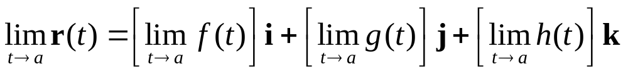
極限與連續
如所預期的，r(t) 的極限是由它的分量函數的極限來定義。
定義 向量函數的極限
令r 是定義為r(t) = f (t)i + g(t)j + h(t)k 的函數，則
假若分量函數的極限存在。
Tan/微積分-Ch11.3-p626~627

Slide 14
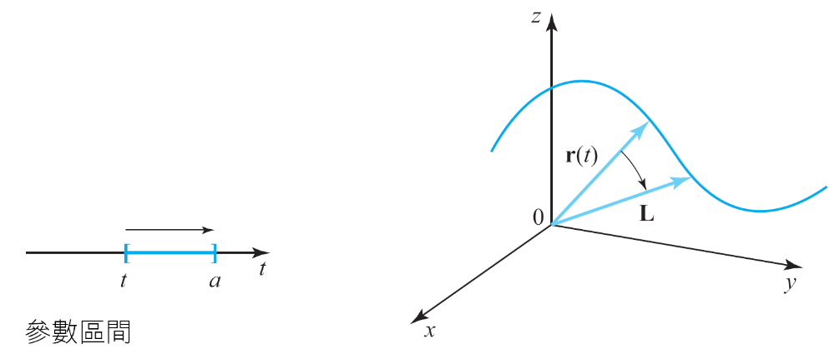
極限與連續
為得到lim_{t→a} r(t)的幾何意義， 假設此極限存在。
令lim_{t→a} f (t) = L₁, lim_{t→a} g(t) = L₂與lim_{t→a} h(t) = L₃ ，並令L = L₁i + L₂ j + L₃k ，則由定義得知lim_{t→a} r(t) = L 。
這說明當t 逼近a，向量r(t) 逼近常數向量L（圖11.39）。
圖11.39 lim_{t→a}r(t) = L 表示當t 逼近a，r(t)逼近L
Tan/微積分-Ch11.3-p627

Slide 15
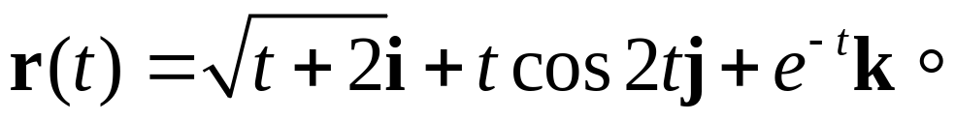
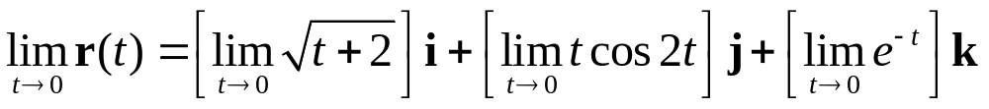
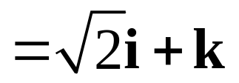
例題 8
求lim_{t→0} r(t)，其中
解：
Tan/微積分-Ch11.3-p627

Slide 16
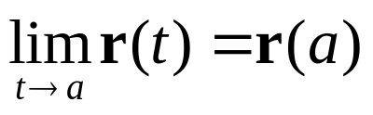
極限與連續
連續的概念是以下面的定義延伸到向量函數。
由此定義得知向量函數在a連續若且唯若它的每個分量函數在a 連續。
定義 向量函數的連續性
若
則向量函數r 在a 連續。若它在I 內每一點都連續，則向量函數r 在I 區間連續（r is continuous on an interval I）。
Tan/微積分-Ch11.3-p627

Slide 17
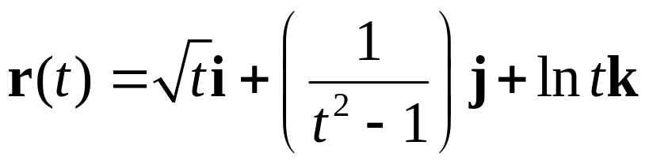
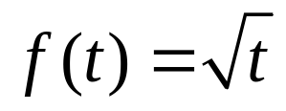
例題 9
已知向量函數r 定義為
求r 連續的區間。
解：
r 的分量函數為 , g(t) = 1/(t² – 1)與h(t) = ln t。
觀察到f在t ≥ 0 區間連續，g 在除了t = ±1 以外的所有t 值都連續，且h 在t > 0 區間連續。
所以， r 在(0, 1) 區間與(1, ∞) 區間連續。
Tan/微積分-Ch11.3-p628

